Slide 1
স্বাগতম

Slide 2
জাতীয় পতাকা
AL MAHMUD ,ASSIST TEACHER (ICT) MOBILE:01713512941 Email:-almahmudjhenia@gmail.com

Slide 3
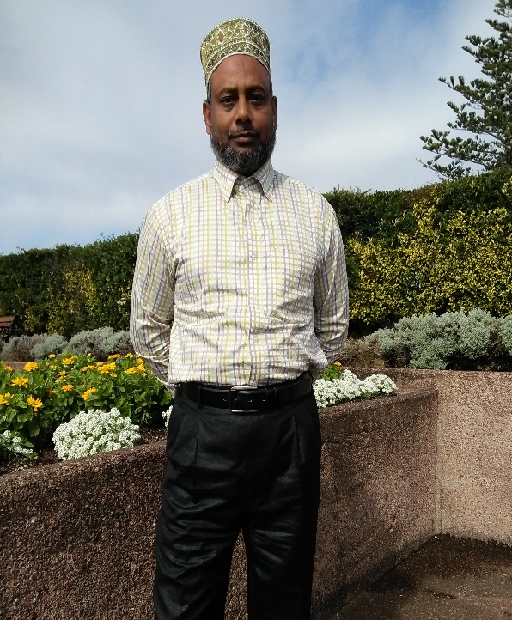
পরিচিতি
আল মাহমুদ (সহকারী শিক্ষক)
আল জামিয়াতুল ইসলামিয়া ফাযিল মাদরাসা
শেরপুর সদর,শেরপুর।
পাঠ পরিচিতি
শ্রেণীঃ অষ্টম
বিষয়ঃ আই সি টি
অধ্যায়: 4র্থ
পাঠঃ ২২
AL MAHMUD , ASSIST . TEACHER (ICT) MOBILE:01713512941 Email:-almahmudjhenia@gmail.com

Slide 4
অধ্যায়- 4র্থ
পাঠঃ স্প্রেডশিট

Slide 5
আজকের পাঠ
পাঠঃ স্প্রেডশিট

Slide 6
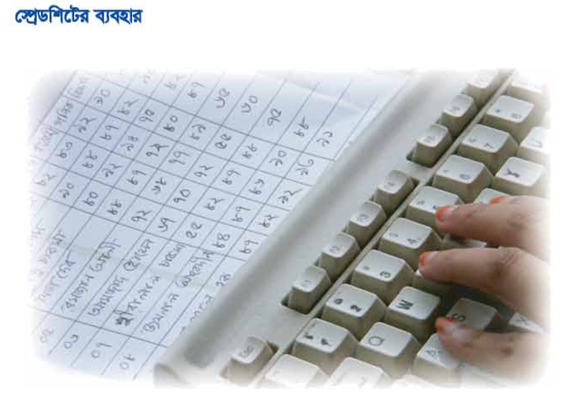
ছবিটি মনোযোগ দিয়ে লক্ষ্য কর।

Slide 8
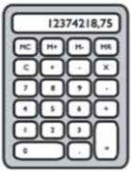
ক্যালকুলেটর

Slide 9
কম্পিউটার

Slide 11
ভিসিক্যালক

Slide 12
এক্সেল

Slide 13
ওপেন অফিস ক্যালক

Slide 14
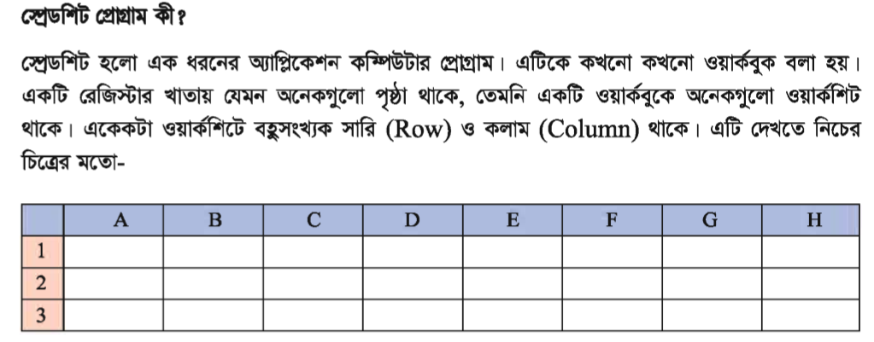

Slide 17
বাড়ির কাজ
AL MAHMUD ,ASSIST TEACHER (ICT) MOBILE:01713512941 Email:-almahmudjhenia@gmail.com

Slide 18
স্প্রেডশিট সফটওয়্যার ব্যবহারের উদ্দেশ্য ব্যাখ্যা কর ।
এবং
তোমার স্যারকে ফেইসবুক অথবা ইমাইলের মাধ্যমে পাঠাও।

Slide 19
সকলকে ধন্যবাদ
AL MAHMUD ,ASSIST TEACHER (ICT) MOBILE:01713512941 Email:-almahmudjhenia@gmail.com
Biplab Halder

